Slide 1
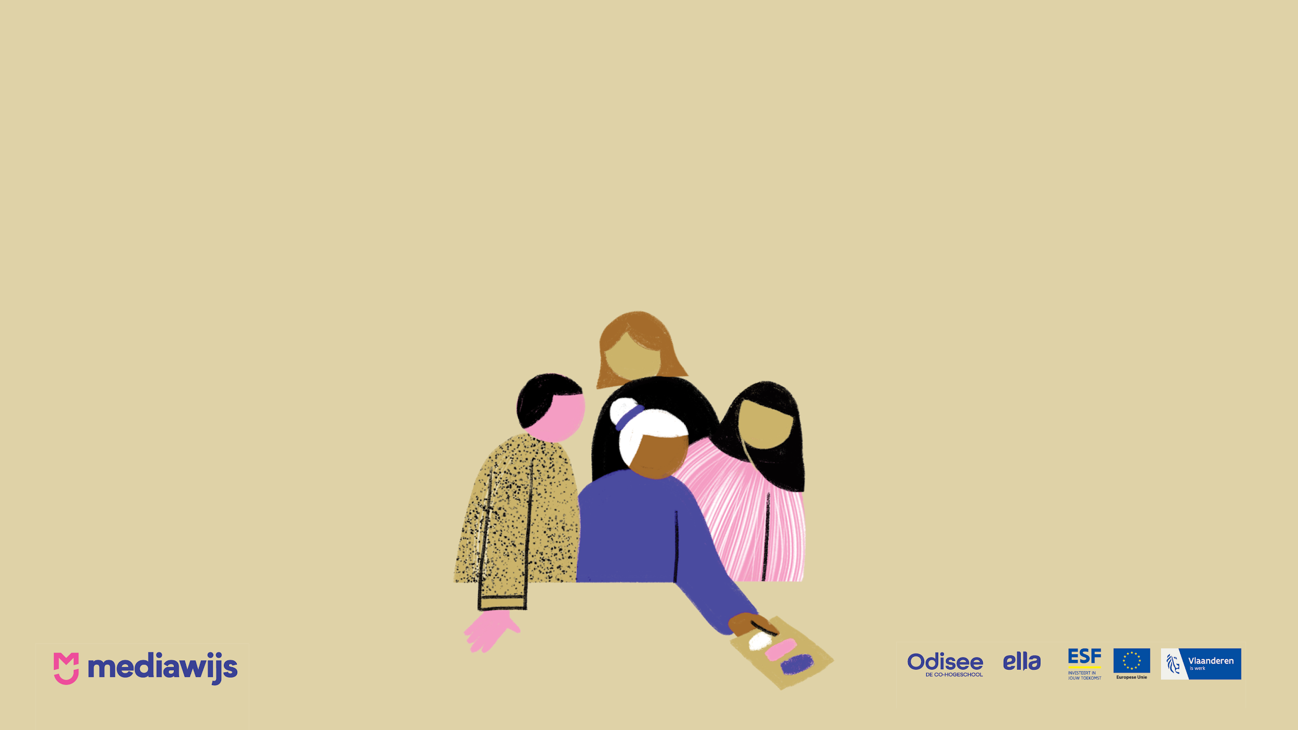
Telewerk inclusief organiseren

Slide 2




Opwarmer
Notes:
Wat:
Opwarmer
Maak de deelnemers eerst warm voor het thema, door te starten met een aantal dilemma’s rond telewerk.
Timing: 5 minuten
Instructies:
De dilemma’s als opwarmer
Schotel de deelnemers onderstaande dilemma’s voor. Afhankelijk van welke optie ze verkiezen, moeten ze aan de ene of de andere kant van de ruimte gaan staan. Door hier een fysieke oefening aan te koppelen, is dit ook meteen een energizer die energie opwekt bij de deelnemers voor de rest van de workshop.
Dilemma’s:
Wanneer je thuis werkt, dan:
Draag je comfortabele kledij OF kleed je je op
Werk je in de zetel OF aan een bureau
Maak je een wandeling over de middag OF doe je een dutje
Neem je een lunchpauze OF eet je voor de laptop
Slaap je uit OF ga je vroeg aan het werk

Slide 3

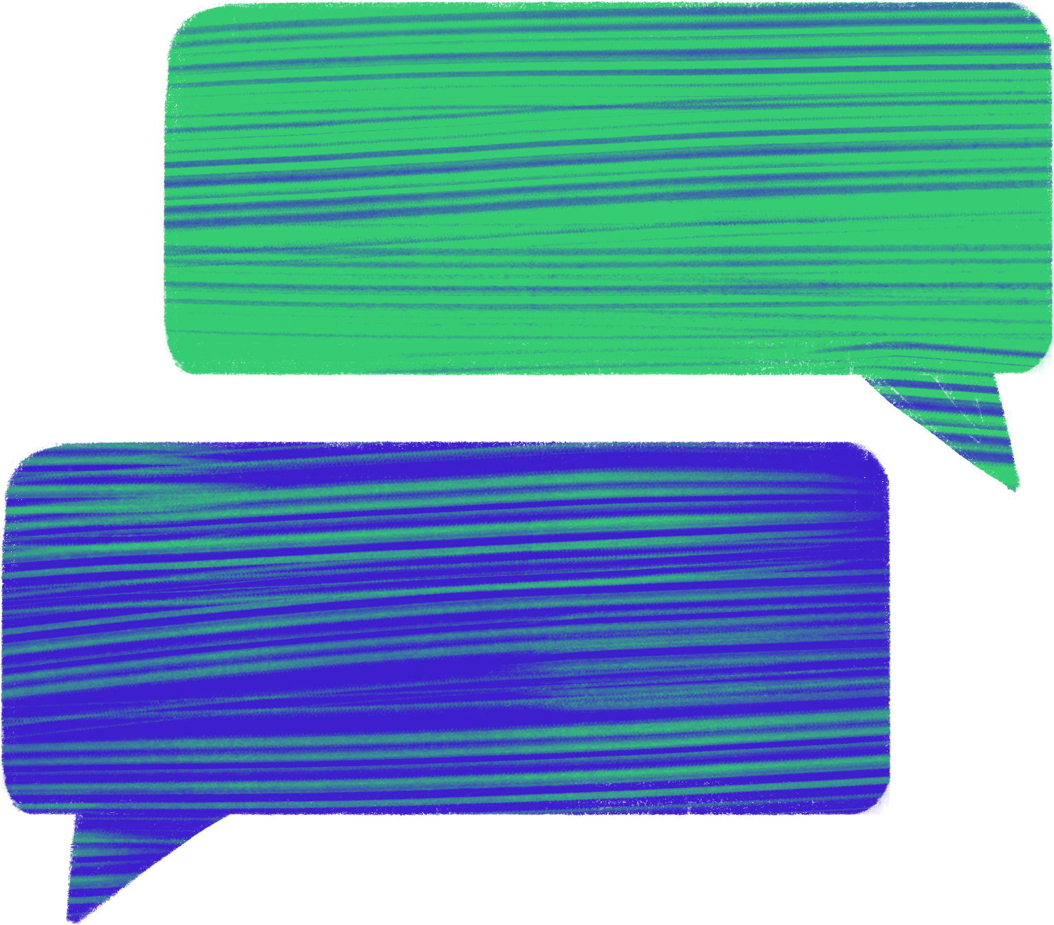
Doel
Het gesprek rond telewerk openen
Diversiteit en werking van het team
Visie op telewerk van elke deelnemer
Op basis van die input tot concrete afspraken komen voor het volledige team
Onderdeel van breder proces
Hier: ideale afspraken
Notes:
Wat:
Introductie
Geef de deelnemers mee wat het doel van deze workshop is en hoe de workshop kadert in een breder proces.
Timing: 10 minuten
Instructies:
Het doel van de workshop
Het gesprek openen en zicht krijgen op de diversiteit en werking van het team, alsook ieders visie op telewerk
Op basis van die input tot eerste concrete afspraken komen voor het volledige team
De workshop is een onderdeel van een groter proces. Er is een verantwoordelijke die dit proces opvolgt en na de workshop met de input aan de slag gaat. In deze workshop mogen de deelnemers nog nadenken over de ideale afspraken, daarna worden die door de verantwoordelijke getoetst op haalbaarheid.
Waarom dit proces en deze workshop? Daarvoor geef je de deelnemers eerst een korte situatieschets [Zie volgende slides]

Slide 4

Context
Telewerk = onderdeel van huidige werkcontext
maar aantal moeilijkheden
Zichtbare barrières
  Gebrek aan toestellen of internet
Minder zichtbare barrières
  Gebrek aan digitale vaardigheden
  Angst voor isolatie
  Wantrouwen van leidinggevenden
Notes:
Instructies:
De context van de workshop
Telewerk is vandaag niet meer weg te denken uit onze werkcontext, al zijn er aantal zaken die het telewerken bemoeilijken.
Aan de ene kant zijn er zichtbare barrières, zoals een gebrek aan toestellen of internet.
Aan de andere kant zijn er ook minder zichtbare barrières die telewerk moeilijk(er) maken:
Een gebrek aan digitale vaardigheden om vanop afstand het werk goed te kunnen uitvoeren
Het gemis van de collega’s
Het wantrouwen van de leidinggevenden dat ervoor zorgt dat medewerkers minder snel gaan telewerken

Slide 5

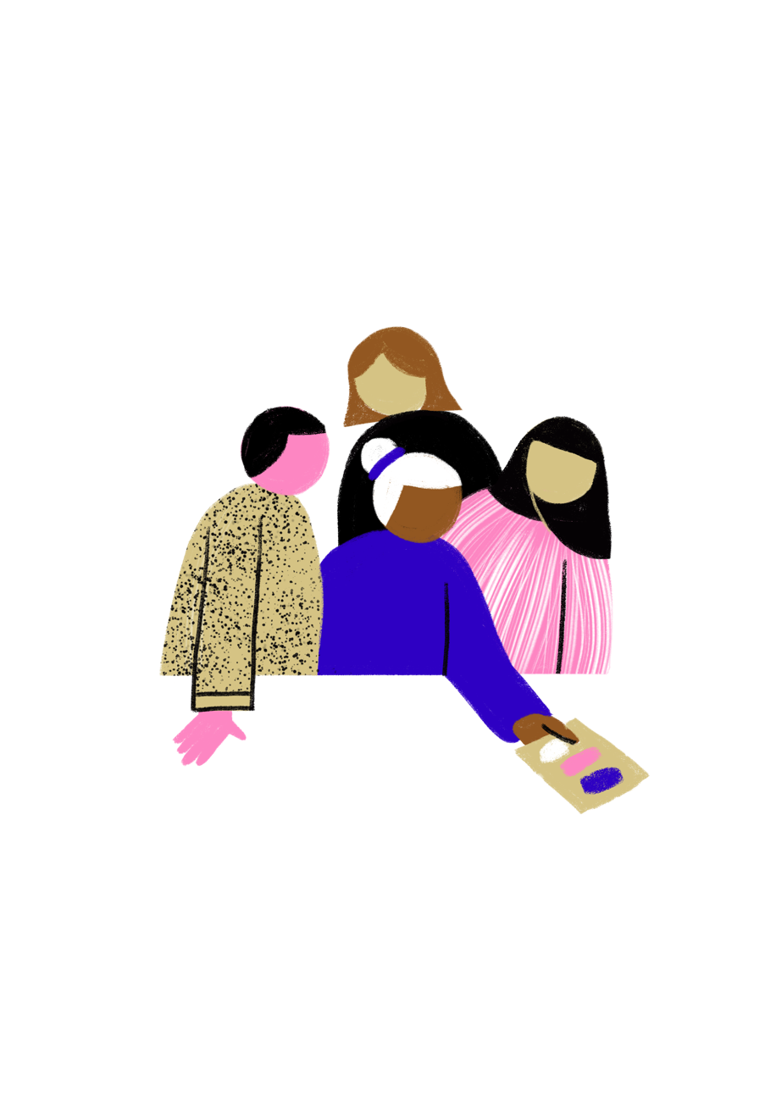
Context
Obstakels komen vooral voor
bij specifieke profielen
Gender, etniciteit, leeftijd, gezinssituatie, ... of een combinatie van deze factoren bepalen de toegang tot telewerk
… terwijl telewerk
deze profielen net meer toegang kan geven tot de arbeidsmarkt
Notes:
Instructies:
De context van de workshop
Uit onderzoek blijkt dat deze barrières vooral voorkomen bij specifieke profielen. Factoren zoals gender, etniciteit, leeftijd, gezinssituatie, ... of een combinatie van die factoren bepalen de toegang tot telewerk.
Dit is tegenstrijdig, want telewerk zou deze profielen net meer toegang kunnen geven tot de arbeidsmarkt.
Bijvoorbeeld: denk aan een persoon met een visuele beperking die elke dag moet pendelen met de trein. De mogelijkheid om (structureel) te telewerken maakt het pendelen minder een zorg. Je kan deze persoon voorts ondersteunen zodat deze thuis comfortabeler kan werken, met aangepaste apparatuur.
Dat geeft de persoon meer mogelijkheden op de arbeidsmarkt.

Slide 6
Uitdaging
Telewerk organiseren zodat het voor iedereen
toegankelijk en aangenaam is
Hoe?
Vertrekken vanuit de diversiteit in het team en de barrières die elke medewerker ervaart
Met die input afspraken formuleren die zijn aangepast aan de context
Een telewerkbeleid waarin elke medewerker zich kan vinden
Workshop = eerste aanzet
Notes:
Instructies:
De uitdaging van de workshop
De uitdaging is dus om het telewerk zo te organiseren dat het voor iedereen toegankelijk en aangenaam is.
Hiervoor moet je vertrekken vanuit de diversiteit van je team en de barrières die elke medewerker in dat team ervaart.
Zo kan je afspraken formuleren die aangepast zijn aan de context en een telewerkbeleid opstellen waarin elke medewerker zich kan vinden.
De workshop van vandaag geeft hiervoor een eerste aanzet.

Slide 7
Safe space
Afspraken:
Alles wat gezegd wordt, blijft in deze ruimte
Niet oordelen over wat een ander zegt
Actief luisteren naar elkaar en elkaar laten uitspreken
Aangeven wanneer iets niet comfortabel voelt
Notes:
Instructies:
Afspraken voor de workshop
Voor je met de oefeningen aan de slag gaat, is het belangrijk eerst nog een aantal afspraken te maken.
Hoewel iedereen elkaar normaal al kent, is het toch van belang om een voldoende safe space te creëren.
Vul deze afspraken gerust aan met input die nog vanuit de groep komt.

Slide 8



Puzzel je team
Oefening 1
Doel: de diversiteit en werking van het team blootleggen
Benodigdheden:
A4-template ‘puzzel je team’
A3-template ‘puzzel je team’
Stappenplan:
Maak de oefening individueel op de A4-template
Neem daarna je keuzes over op de A3-template
Notes:
Wat:
Oefening 1: Puzzel je team
Handleiding p. 11
Via deze oefening krijgen de deelnemers zicht op de diversiteit en werking van het team.
Timing: 10 minuten (individueel) + 15 minuten (in groep)
Instructies:
Oefening 1: Puzzel je team
Nu ga je aan de slag met de eerste oefening van de workshop: puzzel je team. Je geeft elke deelnemer een exemplaar van de template ‘puzzel je team’ op A4-formaat. De template ‘puzzel je team’ op A3-formaat hang je ergens omhoog in de ruimte.
De bedoeling is dat de deelnemers de oefening eerst individueel maken. Op de A4-template ‘puzzel je team’ geven ze aan hoe zij naar de diversiteit en werking van het team kijken. Belangrijk is dat er geen juiste of foute antwoorden zijn, het gaat vooral over hun eigen aanvoelen.
Als ze klaar zijn met de individuele oefening, mogen ze hun keuzes ook aanduiden op de A3-template die in de ruimte werd opgehangen. Dit helpt om een overzicht te hebben van de verdeling in visies.
Het is de bedoeling dat de deelnemers hierover in gesprek gaan. Stel de vraag of iemand iets wil delen.
Als er geen input uit de groep komt, ga je zelf de trends aanduiden die je ziet. Bespreek eerst de gelijkenissen, daarna pas de verschillen.

Slide 9
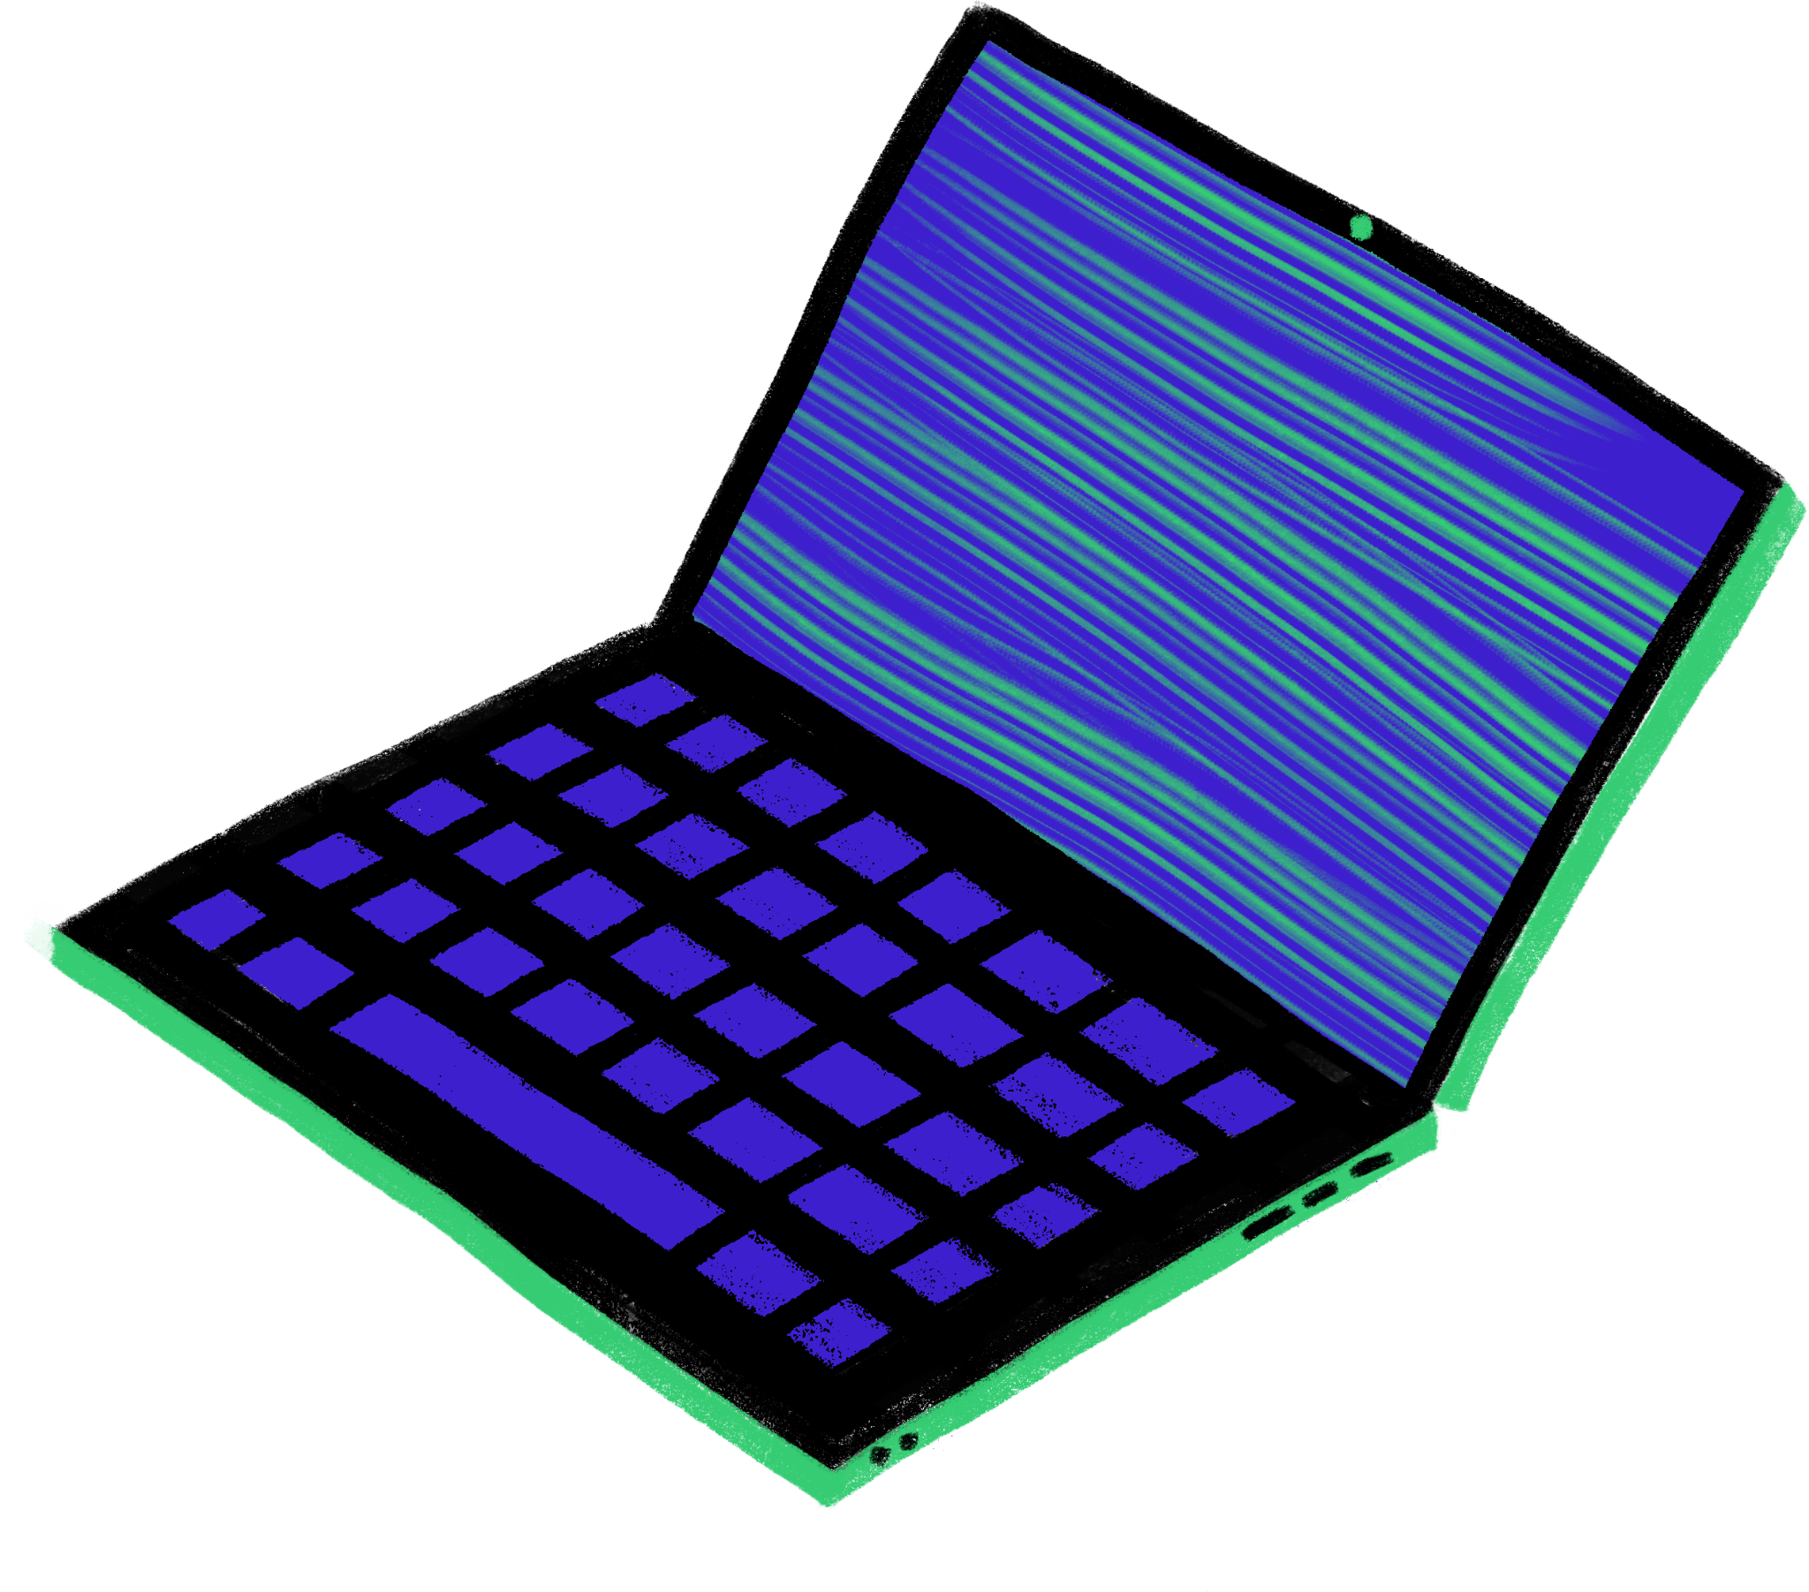
Jouw ervaring met telewerk
Oefening 2
Doel: de deelnemers delen hun ervaring en wat ze nodig hebben met betrekking tot telewerk
Benodigdheden:
Post-its: groene, roze en gele
Stappenplan:
Schrijf individueel een antwoord neer op volgende vragen:
  Groen: wat zijn de voordelen van telewerk?
  Roze: wat zijn de nadelen van telewerk?
  Geel: wat zijn de oplossingen?
Wissel uit in kleine groepjes
Notes:
Wat:
Oefening 2: Jouw ervaring met telewerk
Handleiding p. 12
In de tweede oefening delen de deelnemers hun persoonlijk visie op telewerk
Timing: 10 minuten (individueel) + 15 minuten (in groepjes + in grote groep)
Instructies:
Oefening 2: Jouw ervaring met telewerk
In de tweede oefening gaan de deelnemers opnieuw individueel aan de slag. Geef ze hiervoor drie soorten post-its: groene, roze en gele. Na de individuele oefening laat je ze eerst in kleine groepjes uitwisselen voor je plenair terugkoppelt. Dit creëert meer veiligheid en zorgt ervoor dat iedereen aan het woord komt.
De deelnemers maken de oefening opnieuw eerst individueel. Per kleur van post-its geven ze antwoord op deze vragen:
Groen: wat zijn de voordelen van telewerk? Welke positieve aspecten ervaren ze?
Roze: wat zijn de nadelen van telewerk? Op welke drempels botsen ze?
Geel: wat zijn de oplossingen? Wat hebben ze nodig? Wat willen zij graag binnen het team aangepakt zien?
Als iedereen klaar is, laat je de deelnemers eerst in kleine groepjes uitwisselen. Zet hierop een tijdslimiet en bewaak die ook goed.
Koppel ook in grote groep nog even terug, zodat de deelnemers ook over de groepjes heen inzicht krijgen in elkaars visie. Sta hier echter niet té lang bij stil, want dit komt ook bij de volgende oefening nog aan bod.

Slide 10
Pauze
Notes:
Wat:
Pauze
Timing: 10 minuten
Instructies:
Verzamel tijdens de pauze alle gele post-its en leg ze samen. De deelnemers nemen na de pauze plaats bij de gele post-its.

Slide 11
Afspraken voor het team
Oefening 3
Doel: de deelnemers vertrekken vanuit de individuele noden en oplossingen om afspraken te formuleren voor het volledige team
Benodigdheden:
A4-template ‘afspraken’
Stappenplan:
Stel de oplossingen aan elkaar voor
Ga op zoek naar overeenkomsten of compromissen
Formuleer een aantal concrete afspraken voor
het volledige team
Denk ook na over zaken als zelfstandigheid, overleg, bereikbaarheid, communicatie en werkuren
Notes:
Wat:
Oefening 3: Afspraken voor het team
Handleiding p. 13
Via deze oefening komen de deelnemers door met elkaar in gesprek te gaan tot de eerste concrete afspraken voor het volledige team.
Timing: 20 minuten
Instructies:
Oefening 3: Afspraken voor het team
Vanuit de individuele oplossingen die de deelnemers hebben neergeschreven, moeten ze samen tot een aantal afspraken komen voor het volledige team.
Ga dus enkel met die oplossingen verder die als team kunnen aangepakt worden (bijvoorbeeld: geeft iemand aan nood te hebben aan een aparte bureauruimte thuis, dan kan daar in deze oefening niet veel mee gedaan worden).
Voor deze oefening werken alle deelnemers samen en gebruiken ze de A4-template ‘afspraken’.
Belangrijk: tijdens deze oefening mag iedereen nog nadenken over ideale afspraken.
Na de workshop zullen de afspraken door de verantwoordelijke worden getoetst op haalbaarheid.
De deelnemers verzamelen na de pauze allemaal samen bij de gele post-its. In de eerste plaats stellen ze nog eens de voornaamste oplossingen aan elkaar voor. Doe dit niet te lang, want dit kwam ook al aan bod in de vorige oefening.
De bedoeling is nu dat de deelnemers met elkaar in gesprek gaan om overeenkomsten te zoeken of tot compromissen te komen. Op die manier formuleren ze een aantal afspraken waar ze als team achter staan.
Herinner ze ook zeker aan de categorieën uit de ‘puzzel je team’-oefening en de uitkomst die daaruit kwam (zelfstandigheid, overleg, bereikbaarheid). Moedig hen ook aan om na te denken over afspraken rond communicatie en werkuren.
De deelnemers noteren deze afspraken in de A4-template ‘afspraken’.

Slide 12

Een nieuwe medewerker
Oefening 4
Doel: de duurzaamheid van de opgestelde afspraken aftoetsen aan de hand van een fictieve nieuwe medewerker
Benodigdheden:
Persona-kaarten
A4-template ‘afspraken’
Stappenplan:
Vorm groepjes van 3
Elk groepje krijgt één persona-kaart
Bekijk de afspraken nogmaals met de nieuwe medewerker in het achterhoofd
  Zijn de afspraken te specifiek of te breed geformuleerd?
  Zijn er nog dingen waar je nog niet aan dacht maar die ook nuttig kunnen zijn voor het huidige team?
Vul aan op de template ‘afspraken’
Notes:
Wat:
Oefening 4: Een nieuwe medewerker
Handleiding p. 14
Via deze oefening kijken de deelnemers of de afspraken overeind blijven wanneer een nieuwe medewerker het team komt versterken.
Timing: 20 minuten
Instructies:
Oefening 4: Een nieuwe medewerker
Je hebt nu afspraken geformuleerd waar jullie zich als team in kunnen vinden. Hoewel het belangrijk is dat het beleid afgestemd is op het huidige team, is het niet de bedoeling dat de oefening opnieuw moet gebeuren telkens als er zich verschuivingen voordoen. Daarom bekijken we de geformuleerde afspraken in de laatste oefening nog eens vanuit een andere bril.
De deelnemers verdelen zich in groepjes van drie en krijgen per groepje een persona-kaart.
Het is de bedoeling dat de deelnemers de geformuleerde afspraken nog eens bekijken, vanuit de bril van de persona: zijn er nog zaken die ontbreken? Zijn er zaken die te eng of te breed geformuleerd zijn?
Daarna wisselen de groepjes met elkaar uit en vullen ze de template ‘afspraken’ aan indien nodig.
Dit is de laatste oefening van de workshop. Geef de deelnemers nog mee wat met deze input gebeurt [Zie volgende slide]

Slide 13
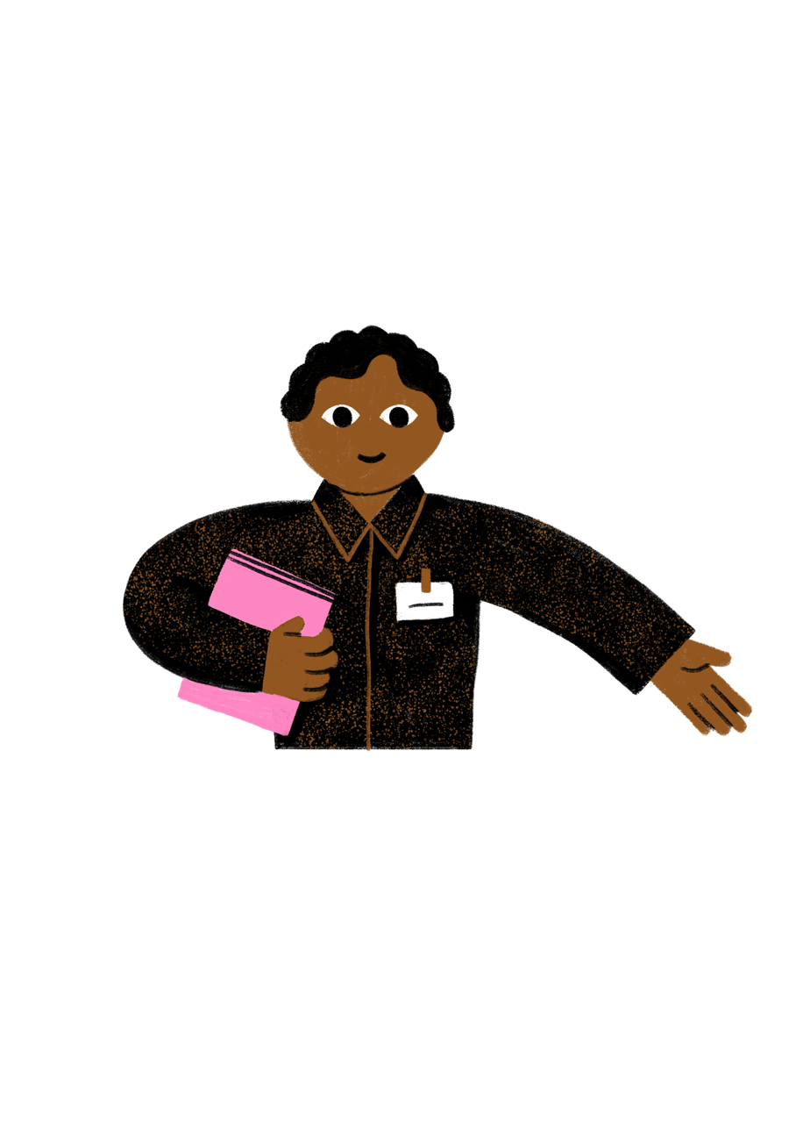
Algemene handvatten
Opstelling van de ruimte
Je hoeft niet alles te weten als gespreksleider
Weerstand

Slide 14

Afsluiter
Benoem één
gevoel waarmee je achterblijft na deze workshop

Slide 15


Bedankt

